Slide 1
Самоценность и деньги
Спикер: Лаура Сумбатян, сертифицированный коуч, психолог, мотивационный спикер

Slide 2
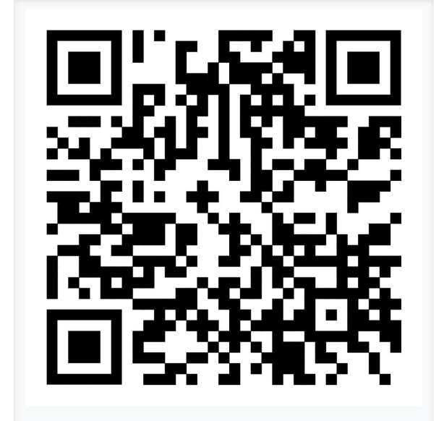
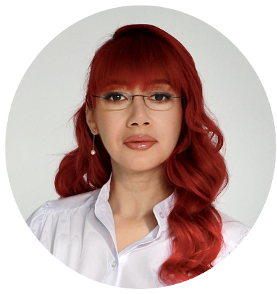
Моя визитка в каталоге партнеров РГР
Лаура Сумбатян
Сертифицированный коуч с подтвержденным уровнем АCC ICF, психолог, мотивационный спикер.
С 2019 г. сотрудничаю с ООО «Компания по управлению недвижимостью «Титул» (сеть АН в г. Ростове-на-Дону входит в топ-10, более 20 лет на рынке).
Подтвержденный опыт в коучинге 670+ часов в направлениях лайф- и бизнес-коучинг с клиентами по всей России и за рубежом.
Автор и ведущая тренингов, направленных на постановку истинных целей и проработку страхов, увеличение финансовых результатов через стабилизацию внутреннего состояния и повышение уровня энергии.
Со мной можно конфиденциально, безопасно,
бережно и результативно говорить на любые темы.

Slide 3
Самоценность - это отношение к себе, при котором я уважаю и люблю себя без привязки к результатам и внешней оценке, отношение к себе, как к достойному уважения и значимому по праву рождения. Это внутреннее безусловное принятие себя!

Slide 4
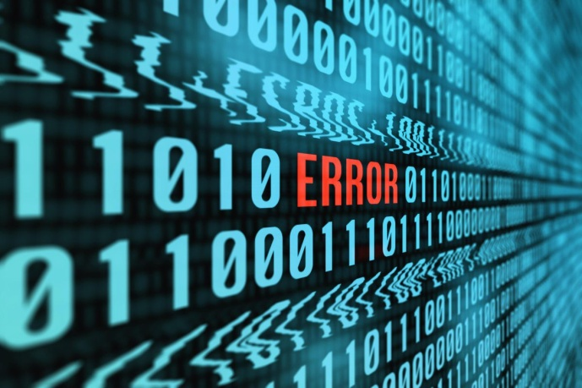
Системный сбой происходит, если
руководитель не обладает самоценностью и / или транслирует отношение к сотрудникам, как к не обладающим самоценностью.

Slide 5
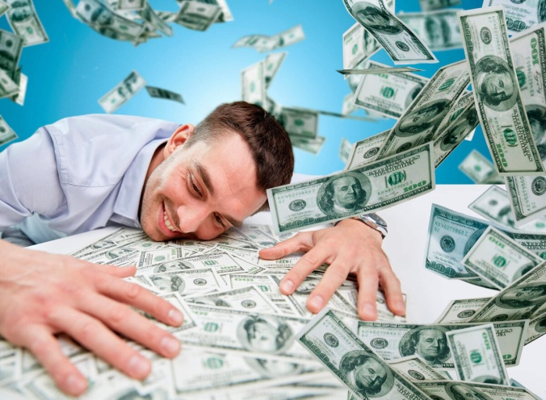
Что тогда с деньгами?
Когда самоценность на нуле или зависит от денег, то человек имеет и крайне низкий уровень финансовых притязаний.
И вот почему.

Slide 6
Что тогда с деньгами?
Если самоценность сотрудника зависит только от финансового результата, это приводит к тому, что человек избегает решения сложных задач, связанных с получением дохода.
Стоит столкнуться со сложностями и у сотрудника теряется ощущение своей «хорошести» и гаснет чувство собственного достоинства.
О каком финансовом результате можно говорить в ситуации «двойного удара»: внешний кризис + вызов на ковер и демонстрация отношения как к человеку без самоценности?

Slide 7
Отличие самоценности от самооценки
Самооценка предполагает оценку, то есть сравнение себя или с другими, или с самим собой. Это конструктивное сравнение

Slide 8
Отличие самоценности от самооценки
Самоценность - внутреннее, свободное от оценок, состояние целостности и самопринятия.

Slide 9
Как понять, есть ли у вас / ваших сотрудников самоценность
1. Я продолжаю движение после неудачи
2. Я способен адекватно пережить неудачи
3. Я умею говорить «нет»
4. Я могу защищать свои интересы
5. Я сразу говорю, что меня не устраивает
6. Я умею себя хвалить
7. Я разрешаю быть себе неидеальным
8. Я имею собственное мнение
9. Я быстро адаптируюсь к новым людям
10. Я принимаю комплименты естественно
11. Я дружу со своим телом

Slide 10
Как влияет отсутствие самоценности на доходы? Проверьте себя и своих сотрудников
Если вы не верите, что результат, который вы даете, ценен, в это не верят ваши клиенты.
Если вы не ощущаете себя ценным, вам вообще можно не платить.
Если самоценности нет, нет и возможности отстаивать свои границы, клиенты «прогибают», риелтор «попадает» на деньги.
Вы отдаете больше, чем надо, стараясь заслужить доверие и уважение. «Да здравствуют» бесконечные бесплатные консультации без заключения договора.
Отсутствие самоценности мешает назвать высокую стоимость услуг.
Отсутствие самоценности мешает начать делать активные действия в направлении повышения дохода. Вы не верите в себя, в то, что достойны сильного результата. И не верите в то, что действия увенчаются успехом «Да кто я такой, чтобы чтобы иметь высокий доход».

Slide 11
1. Учитесь новому.
2. Благодарите себя.
3. Следите за тем, как вы выглядите и держитесь.
4. Научитесь принимать комплименты.
5. Научитесь выбирать себя.
6. Избавьтесь от ментальных жвачек.
7. Инвентаризируйте окружение.
8. Заботьтесь о своем здоровье.
9. Доводите начатое до конца.
Как повысить самоценность?

Slide 12
1. Я недостаточен для того, чтобы много зарабатывать.
Никто в моей семье не жил богато, у меня нет примера, значит,
я тоже не буду хорошо зарабатывать.
3. На рынке недвижимости кризис, как я могу ему противостоять,
сейчас вообще бы с голоду не умереть, о каких планах продаж
может идти речь.
4. Я должен чем-то заплатить за свой доход (здоровьем,
отношениями, человечностью), ведь просто так ничего не бывает.
5. Кто мне заплатит такие деньги, ведь ничего супер-ценного я не даю,
так все риелторы умеют.
6. У меня нет коммерческой жилки.
7. Мир несправедлив. Пашу больше всех и получаю копейки,
а другие ничего не делают и много получают.
Мыслительные жвачки про деньги в виде негативных
установок

Slide 13
КАК ПЕРЕСТАТЬ ЖЕВАТЬ МЫСЛИТЕЛЬНУЮ ЖВАЧКУ?
Отделить правду от домыслов!
Разберем убеждение «Я недостаточен для того, чтобы много зарабатывать»
Задайте себе проявляющие истину вопросы:
Кто я, когда так считаю?
По каким критериям я определил свою недостаточность?
По каким критериям я буду определять достаточность?
Очевидно, что понятие «достаточности» - не достижимое.
Соответственно, быть «полностью достаточным», чтобы много зарабатывать НЕВОЗМОЖНО. Всегда будет область незнания.

Slide 14
КАК ПЕРЕСТАТЬ «ЖЕВАТЬ» МЫСЛИТЕЛЬНУЮ «ЖВАЧКУ»?
Отделить правду от домыслов!
Разберем убеждение «Я недостаточен для того, чтобы много зарабатывать»
Задайте себе проявляющие истину вопросы:
4. Зачем я придумал себе это верование? (Поиск скрытых выгод)
5. Чего на самом деле я боюсь?
Например, если вдруг выяснится, что я достаточен для того, чтобы заработать большие деньги, то на меня свалится ответственность, которую я не смогу вывезти.
Радостная новость! Вы уже несете ответственность в том объеме, который ранее вам казался большим! А значит и с новой ответственностью тоже справитесь!

Slide 15
Вопросы и ответы

Slide 16
Спасибо за внимание!
Спикер: Лаура Сумбатян
QR-код на личную страничку в Каталоге

